Slide 1


Thứ Hai ngày 17 tháng 10 năm 2022
Toán
Bài 15: Luyện tập chung
(Tiết 1)
Lớp 3C
Giáo viên: Phạm Thị Thùy Linh

Slide 2



Trò chơi Ong Về Tổ
Bắt đầu

Slide 3




35 x 5 = ?
tiếp theo
175
40
142
155

Slide 4

78 : 6 =
Quay về
Tiếp theo
13
63
11
468

Slide 5
79 x 5 = ?
Quay lại
Tiếp theo
395
355
45
254

Slide 6




Bài 15:
Luyện tập chung

Slide 7
Tiết 1

Slide 8

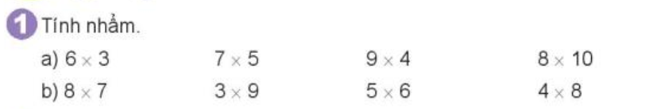
a) 6 x 3 = 18 | 7 x 5 = 35 | 9 x 4 = 36 | 8 x 10 = 80
b) 8 x 7 = 56 | 3 x 9 = 27 | 5 x 6 = 30 | 4 x 8 = 32

Slide 9
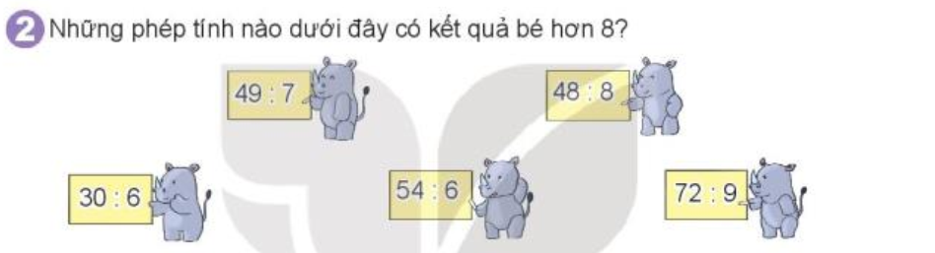
Thực hiện phép tính:
30 : 6 = 5 49 : 7 = 7 | 54 : 6 = 8 48 : 8 = 6 72 : 9 = 8
Những phép tính có kết quả bé hơn 8 là: 30 : 6; 49 : 7 và 48 : 8

Slide 10
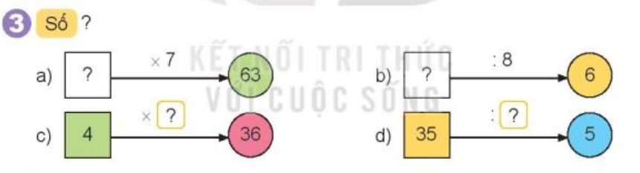
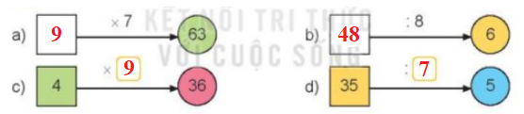
a) ? × 7 = 63 63 : 7 = 9 | b) ? : 8 = 6 6 × 8 = 48 | c) 4 × ? = 36 36 : 4 = 9 | d) 35 : ? = 5 35 : 5 = 7

Slide 11

Tóm tắt
6 cái li
? cái li
Bài giải
Việt xếp tất cả số li là:
6 x 5 = 30 (cái li)
Đáp số: 30 cái li

Slide 12
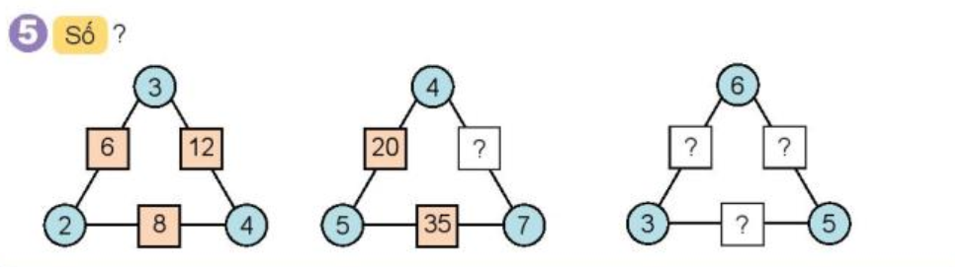
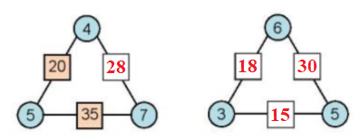
Quan sát hình vẽ trên, em thực hiện được các phép tính:
3 × 2 = 6
3 × 4 = 12
2 × 4 = 8
Từ đó, em thực hiện được các phép tính ở ô trống tiếp theo:

Slide 13

CHÀO TẠM BIỆT

